Slide 1
UVODNO PRIPREMNI DEO TRENINGA
FUNKCIONALNI PRISTUP

Slide 2
TRENING
  UVODNO PRIPREMNI DEO TRENINGA (WARM UP) - ZAGREVANJE
  GLAVNI –OSNOVNI DEO TRENINGA
  ZAVRŠNI - COOL DOWN

Slide 3
UVODNO PRIPREMNI DEO TRENINGA :
  PRISTUP
  PRINCIPI
  POSTUPNOST
  POTREBE

Slide 4
PRISTUP
PRIPREMA LOKOMOTORNOG APARATA ZA SPORTSKU AKTIVNOST
PODIZANJE TEMPERATURE TELA
PSIHOLOŠKA PRIPREMA ZA TRENING ILI TAKMIČENJE
SPECIFIČNA PRIPREMA

Slide 5
UVODNO PRIPREMNI DEO TRENINGA:
  PRISTUP
  PRINCIPI
  POSTUPNOST
  POTREBE

Slide 6
KOJE SU KORISTI ?
Povećava se brzina kontrakcije i relaksacije mišića.
Povećava se ekonomija pokreta usled smanjenja viskznosti zagrejanog mišića
Povećava se iskorišćenost kiseonika iz zagrejanog mišića usled boljeg oslobađanja kiseonika iz hemoglobina
Povećava se prenos nervnog signala i metabolizam usled povećanja temperature
Specifično zagrevanje može uticati na podizanje tonsa motornih jedinica koje učestvuju u specifičnim kretnim zadacima.
Povećava se protok krvi i dolazi do vazodilatacije krvnih sudova.
Omogućava postizanje oprimalne srčane frekfencije za pocetak glavnog dela treninga.
Bolja mentalna fokusiranost na trening ili takmičenje.

Slide 7
PRINCIPI
ROLLING (OPUŠTANJE MIŠIĆNE FASCIJE)
STATIČKO ISTEZANJE ( ISTEZANJE PREAKTIVIRANE MUSKULATURE)
DINAMIČKO ZAGREVANJE
  Princip: ZGLOB PO ZGLOB
  STBILNOST, MOBILNOST, PROPRIOCEPCIJA
VEŽBE MOBILNOSTI

Slide 8
POSTUPNOST
ROLLING
  RAZLIČITE VRSTE REKVIZITA
  RAZLIČIT POTISAK
STATIČKO ISTEZANJE
  RAZLIČITI POLOŽAJI
  PRIMENA RAZLIČITIH METODA
DINAMIČKO ZAGREVANJE
  VEŽBE U MESTU
  VEŽBE SA ISKORAKOM
  VEŽBE U KRETANJU

Slide 9
POTREBA
KVALITETNIJA PRIPREMA ZA TRENING ILI TAKMIČARSKU AKTIVNOST
RAZIJANJE SVESTI IGRAČA O INDIVIDUALNIM POTREBAMA
PREVENCIJA (VEŽBE KOJIMA UTIČEMO NA SMANJENJE MOGUĆNOSTI POVREĐIVANJA)
UŠTEDA VREMENA

Slide 10
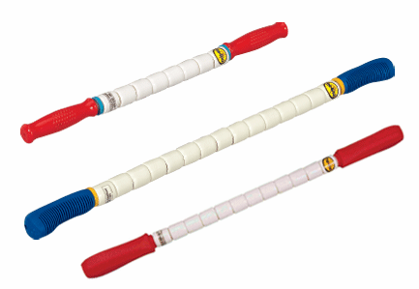
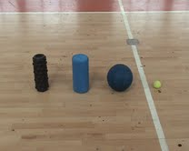
Rekviziti koje koristimo pri opuštanju mišićne fascije

Slide 11
DEFINICIJE:
STATIČKA FLEKSIBILNOST
Vežbama statičke fleksibilnosti utičemo na sposobnost potizanja i zadržavanjaispružene pozicije u odredjenom zglobu (ili višen njih), koristeći vlastitu težinu tela , vlastite delove tela ili rekvizite.
MOBILNOST
Ili dinamička fleksibilnost predstavlja sposobnost optimalnog obima pokreta u zadatim zglobovima
DINAMČKO ZAGREVANJE
Predstavlja serije pokreta ( uključujći skipove , poskoke... ) koji su tako osmišljeni da pripreme lokomotorni aparat za sportsku ili takmičarsku aktivnost.

Slide 12
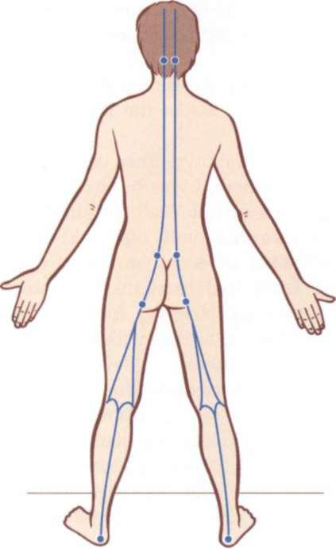
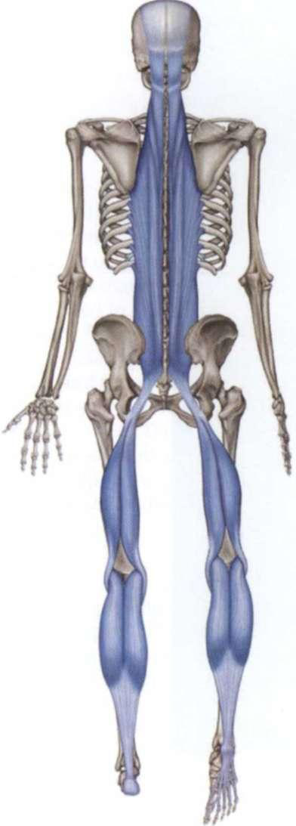
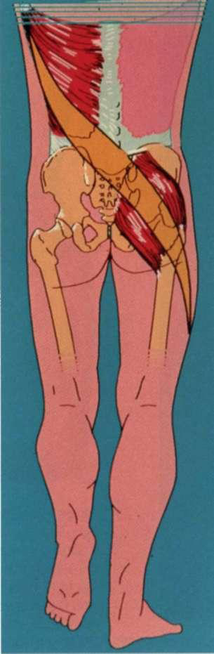

Slide 13
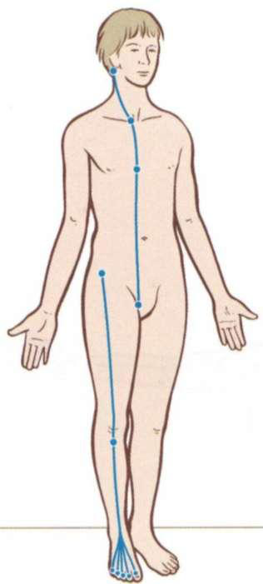
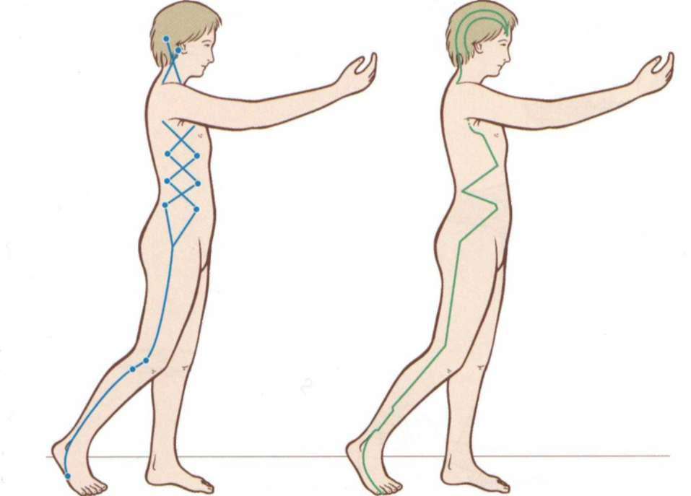

Slide 14
